Slide 1
Национальный проект «Производительность труда и поддержка занятости» итоги 2020 года
Администрация
муниципального района
Волжский
Самарской области

Slide 2
Цель национального проекта обеспечить рост производительности труда на средних и крупных предприятиях базовых несырьевых отраслей экономики не ниже 5% в год к 2024 году.

Slide 3
Роль муниципального района Волжский в реализации НП заключается в организации вовлечения предприятий в число участников проекта, для этого необходимо на муниципальном уровне провести следующую работу:
1
Размещение информации о НП, критериях отбора предприятий и преимуществах участия в нем на официальном сайте муниципального района Волжский Самарской области
2
Рассылка информационных писем о НП, критериях отбора предприятий и предоставляемых мерах поддержки в адрес промышленных предприятий – потенциальных участников проекта
3
Обеспечение участия представителей МО, предприятий, расположенных на территории Волжского района, в совместных совещаниях по разъяснению условий и преимуществах участия в проекте с предприятиями – потенциальными участниками проекта

Slide 4
Основной показатель
Количество средних и крупных предприятий базовых несырьевых отраслей экономики, вовлеченных в реализацию национального проекта, ед. нарастающим итогом
Участие предприятий в реализации мероприятий нацпроекта предусматривает реализацию пилотного проекта на предприятии, по итогам которого снижается время протекания процесса, запасы незавершенного производства, увеличивается выработка на 1 сотрудника.
Выполнение декомпозированного показателя в м.р.Волжский Самарской области
 | 2019г. | 2020г.
Плановое значение | 1 | 2
Фактическое исполнение | 4 | 3

Slide 5
ООО «Самарский завод слоистых пластиков
В 2019 году было подписано соглашение о взаимодействии при реализации мероприятий национального проекта «Производительность труда и поддержка занятости» между Министерством промышленности и торговли Самарской области с предприятиями:
ООО «Пегас-Агро»;
ООО «Самарский Стройфарфор»;
ООО «Новел групп»;
ООО «Самарский завод слоистых пластиков».

Slide 6
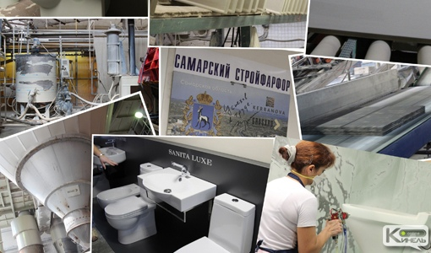
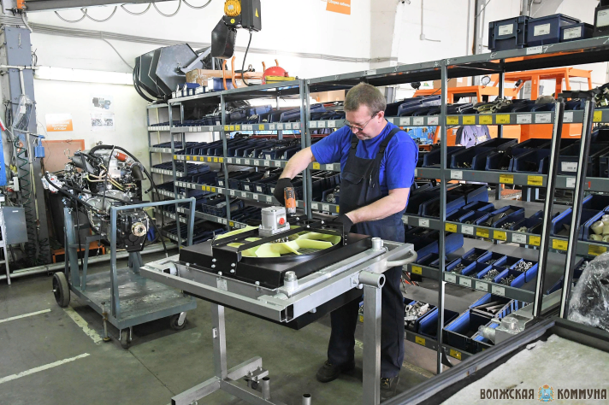
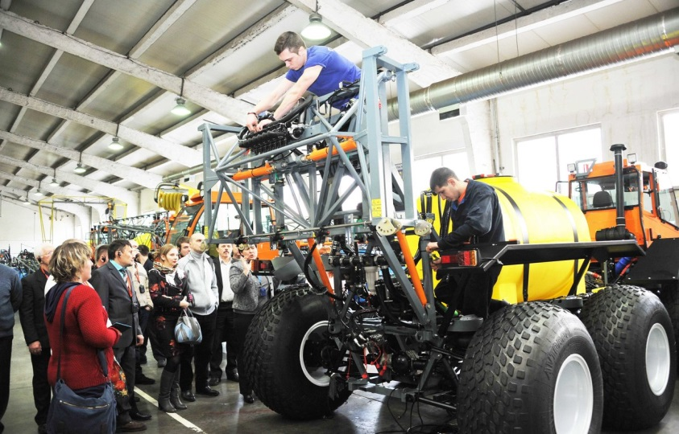
В июле 2020 года подписано соглашение о взаимодействии при реализации мероприятий национального проекта «Производительность труда и поддержка занятости» между министерством промышленности и торговли Самарской области с ООО «Кухмастер». В августе подписано соглашение о взаимодействии с ООО «Текомплекс» и ООО «АБЗ-1».

Slide 7
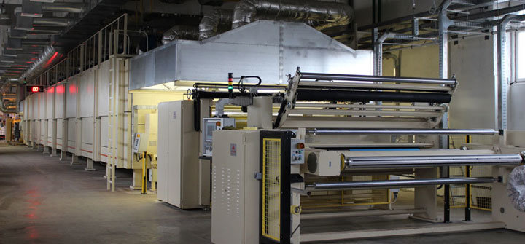
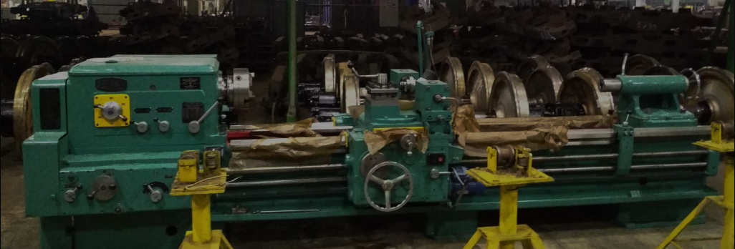
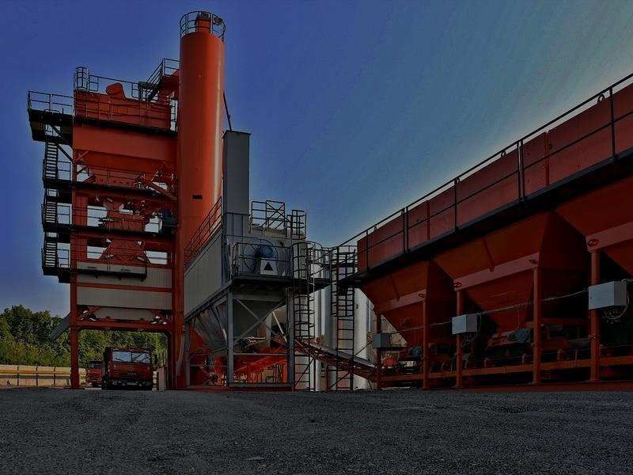
Участники национального проекта
«САМАРСКИЙ СТРОЙФАРФОР» – САНИТАРНО-СТРОИТЕЛЬНЫЕ ИЗДЕЛИЯ
«КУХМАСТЕР» – КОНДИТЕРСКАЯ И ТОМАТНАЯ ПРОДУКЦИЯ
«ПЕГАС-АГРО» - СЕЛЬСКОХОЗЯЙСТВЕННАЯ ТЕХНИКА
«НОВЕЛ ГРУПП» – ПРОИЗВОДСТВО ФЕНОЛЬНОЙ БУМАГИ
«САМАРСКИЙ ЗАВОД СЛОИСТЫХ ПЛАСТИКОВ» – ПРОИЗВОДСТВО ДЕКОРАТИВНОГО БУМАЖНО-СЛОИСТОГО ПЛАСТИКА
«ТЕХКОМПЛЕКС» – РЕМОНТ ПОДВИЖНОГО СОСТАВА
«АБЗ-1» – АСФАЛЬОБЕТОН

